Slide 1

«Вторая жизнь бросового материала.
Изготовление развивающих пособий.»

Slide 2
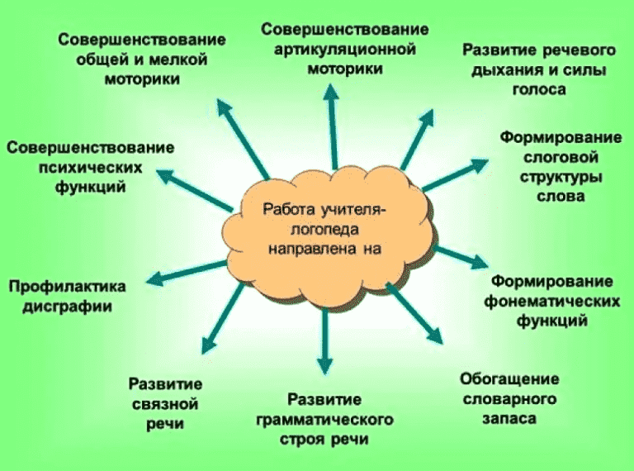

Slide 3
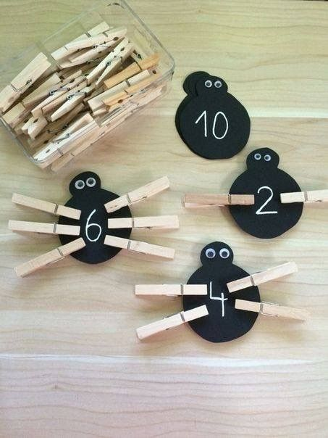
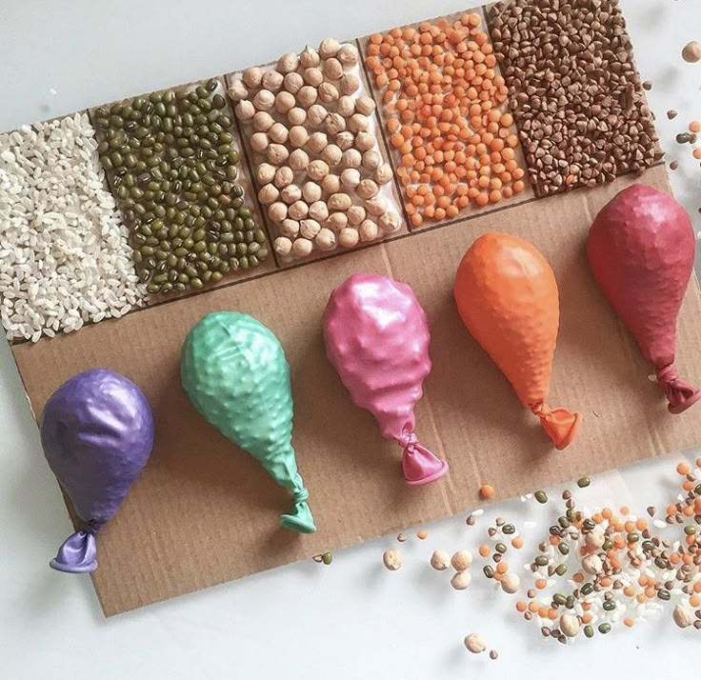
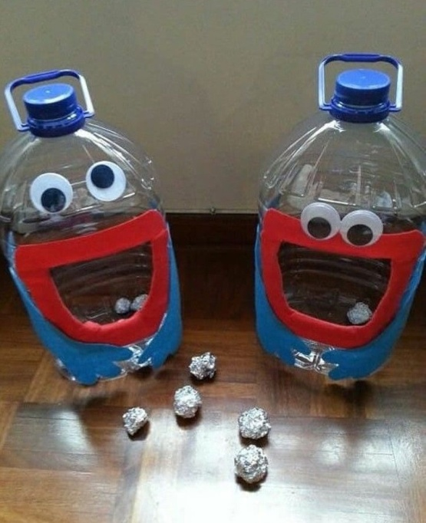
Логопособия из бросового материала — это дидактические игры и упражнения, которые используются на логопедических занятиях для развития всех компонентов речевой системы и сопутствующих психических функций. Бросовый материал (бумага, картон, пластик, ткань, крупы и т.д.) позволяет создавать яркие, привлекательные и функциональные наглядные пособия.
Так же это эффективный, доступный и экологичный способ поддержки речевого развития детей.

Slide 4
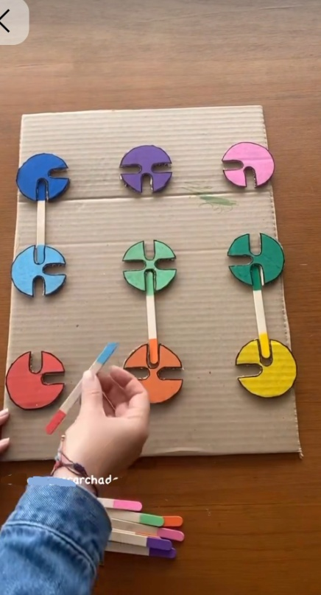
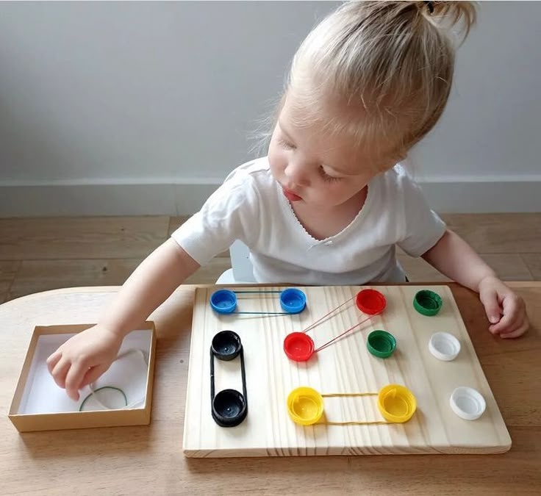
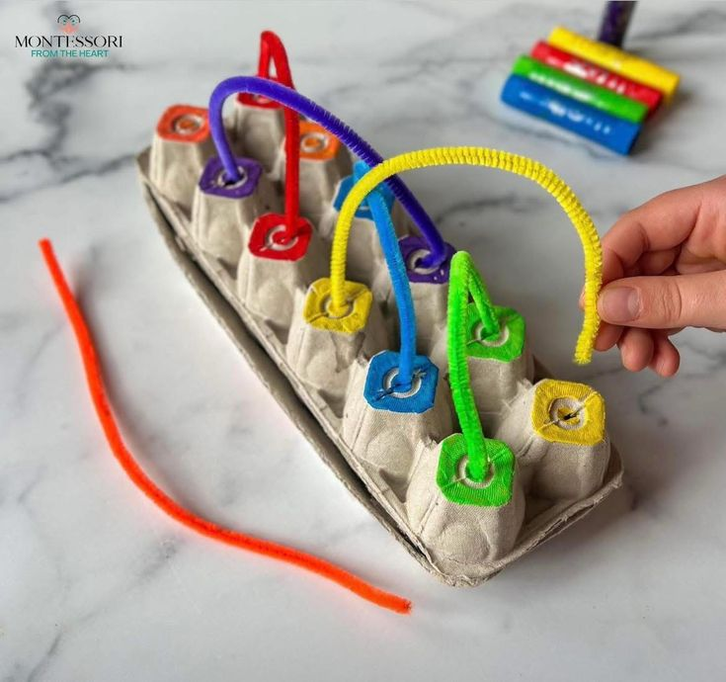
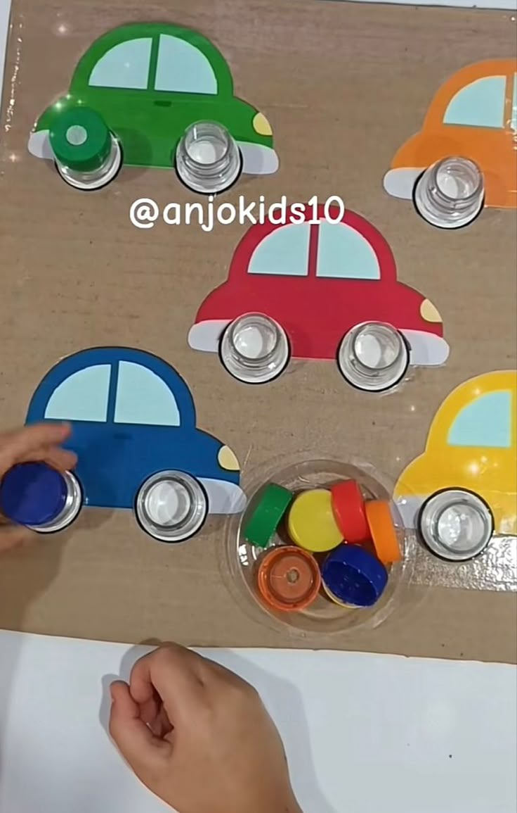
Дифференциация цвета:
- познакомить с цветами спектра
- сформировать представление о тёплых и холодных цветах
- учить сравнивать предметы по цвету
- формировать представление о разных оттенках цвета по светлоте.
- Учить создавать орнаментальные узоры

Slide 5
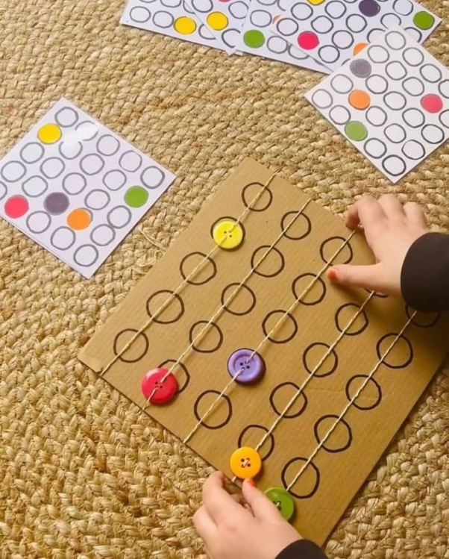
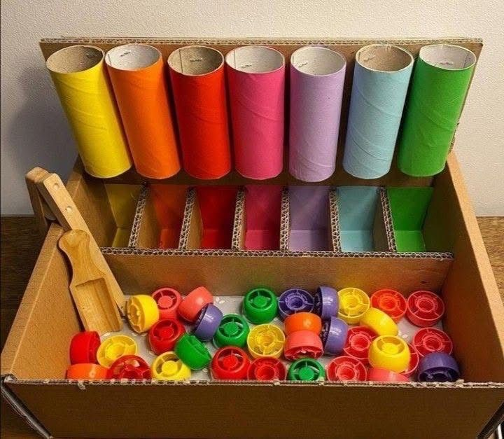
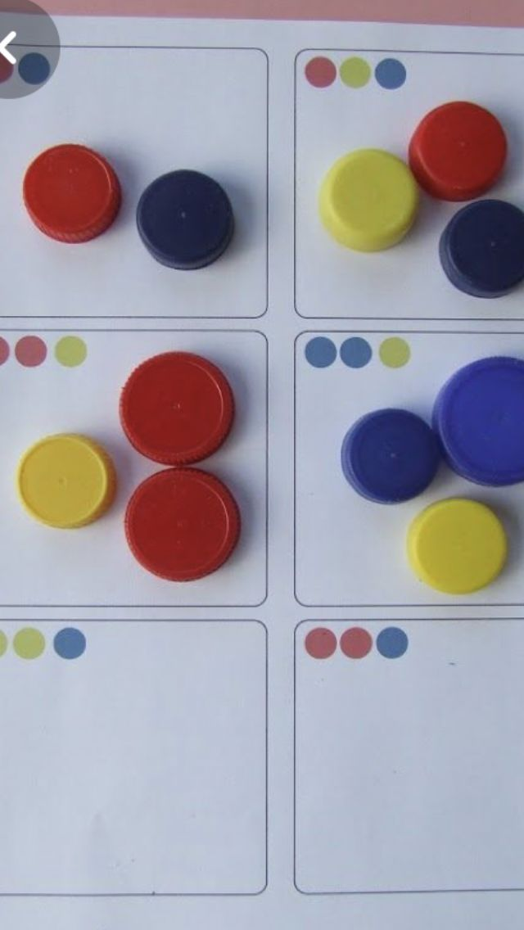
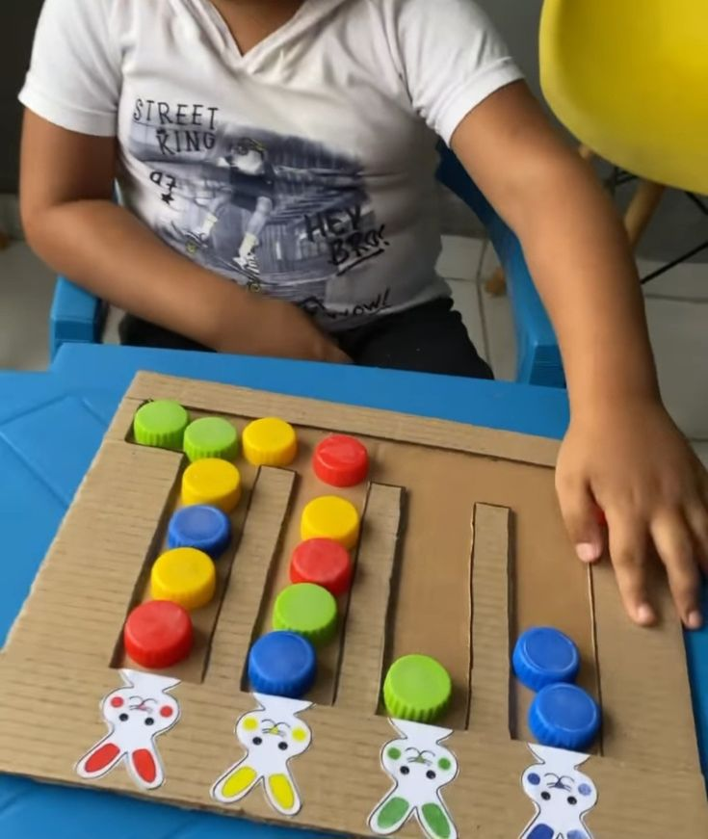
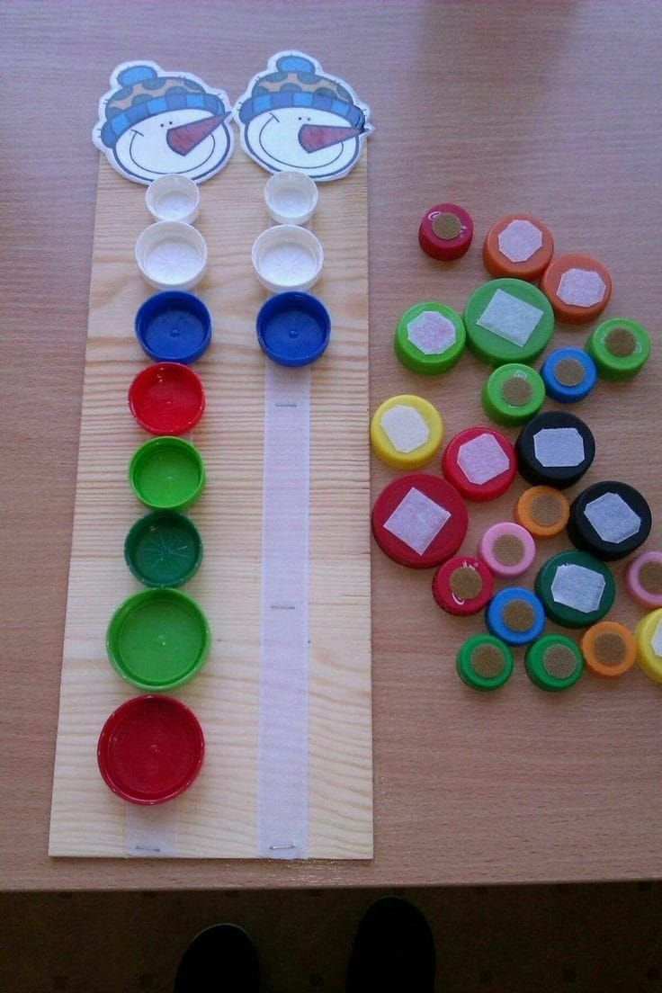
-Составление цветов в
ряд по схеме
-соотнесение и
копирование цвета
Сортировка предмета
по цветовому признаку

Slide 6
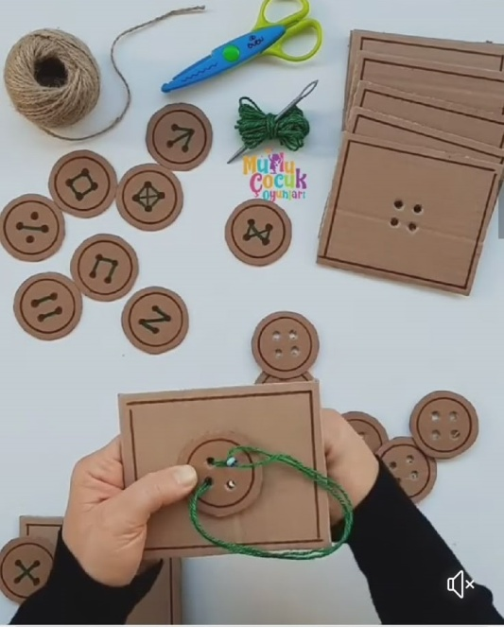
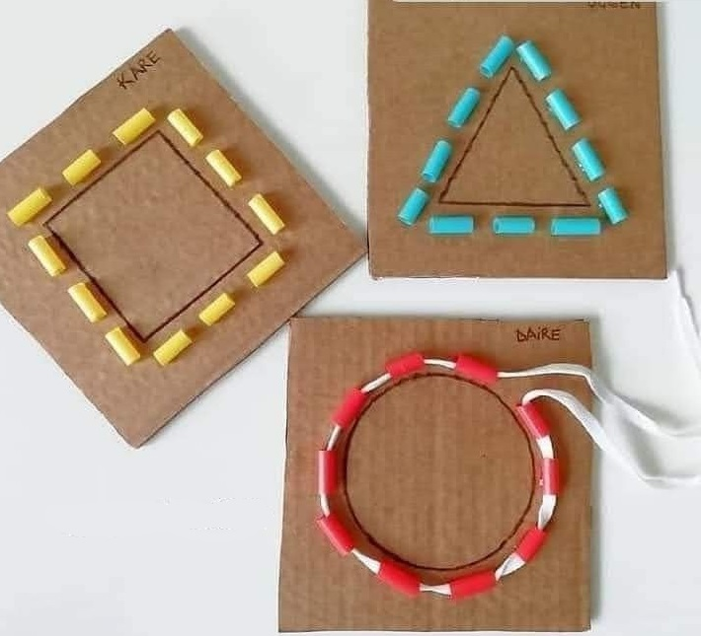
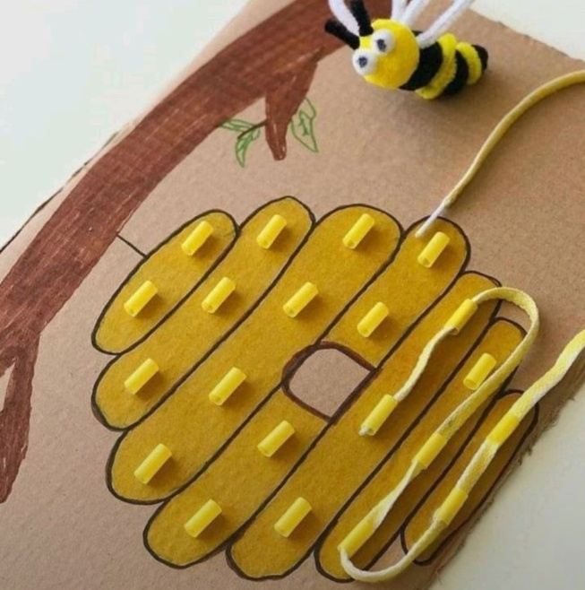
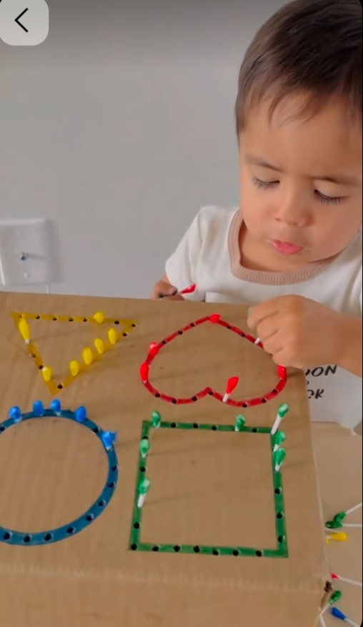
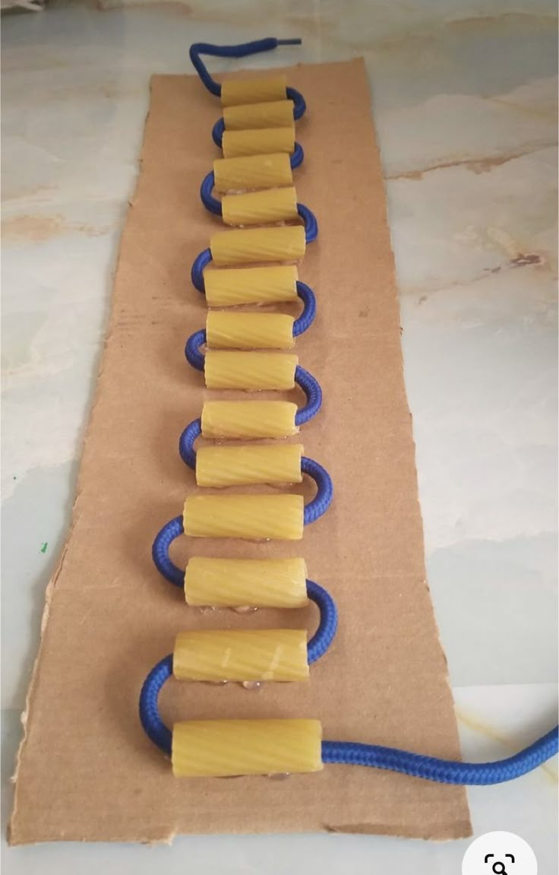
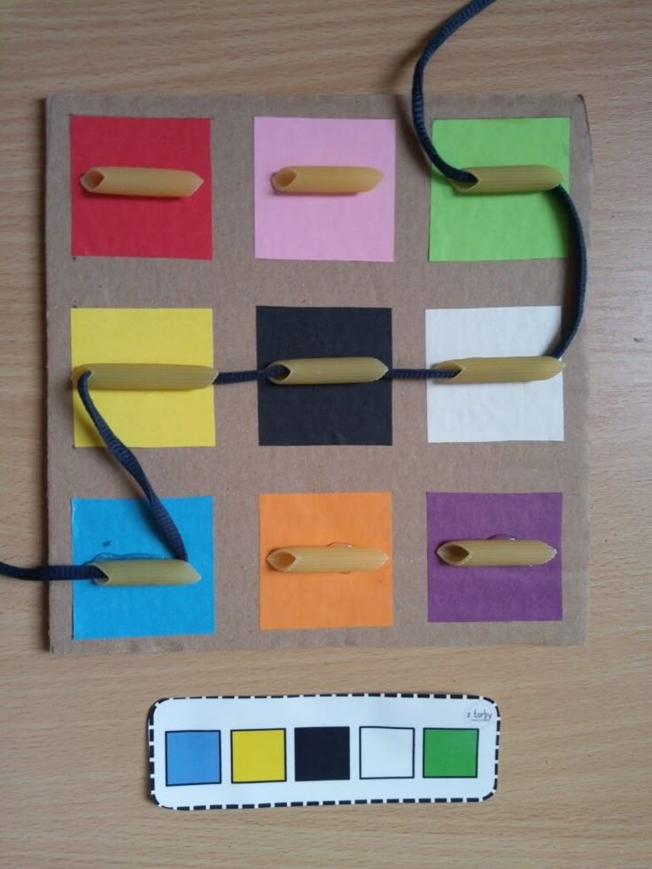
-Стимулирование речевой
активности
-Развитие движений пальцев рук
-Подготовка кисти руки к письму
-Развитие пространственного
ориентирования
-Развитие внимания, восприятия,
мышления
-Развитие творческих способностей
-Воспитание усидчивости

Slide 7
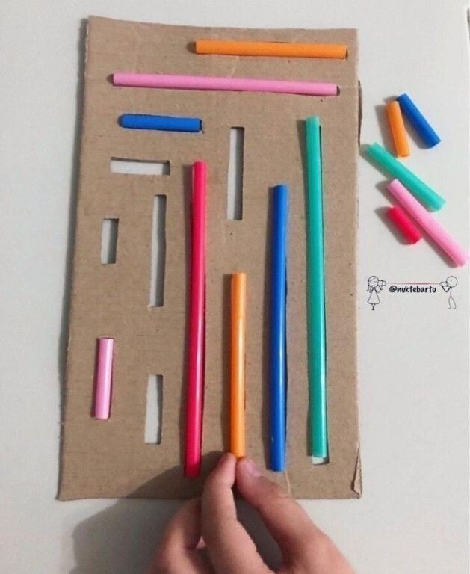
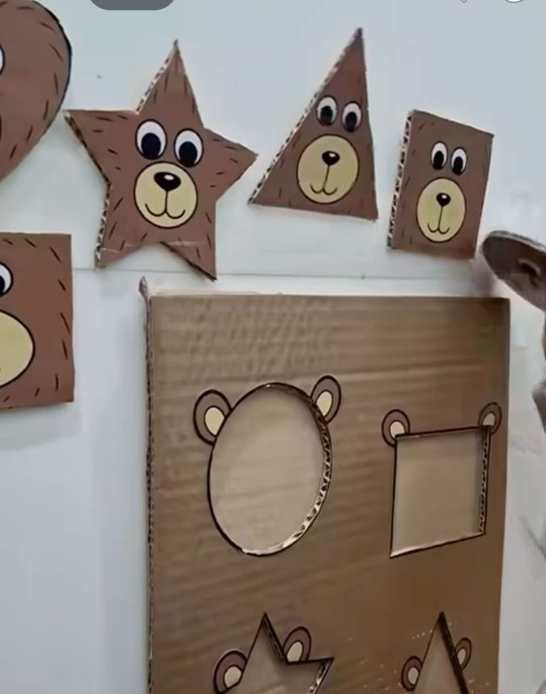
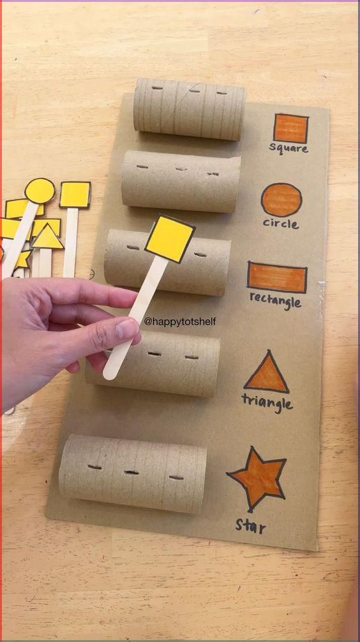
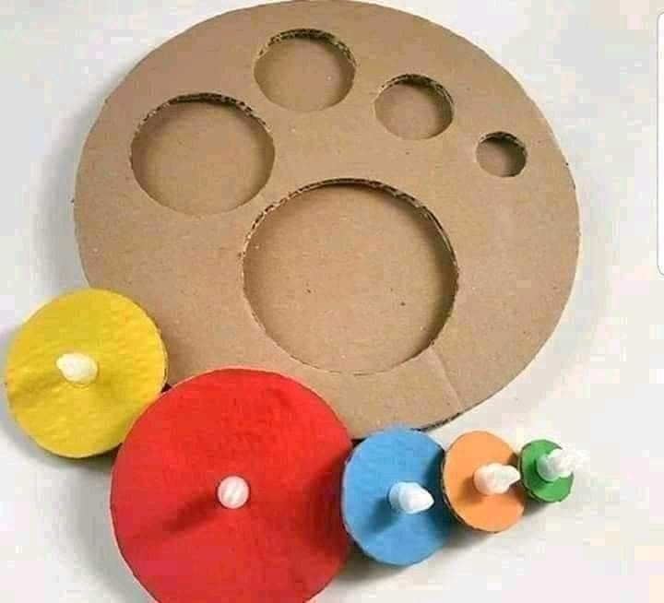
-Развивать координацию
-Стимулировать логическое и
пространственное мышление
-Готовить руку к письму и рисованию

Slide 8
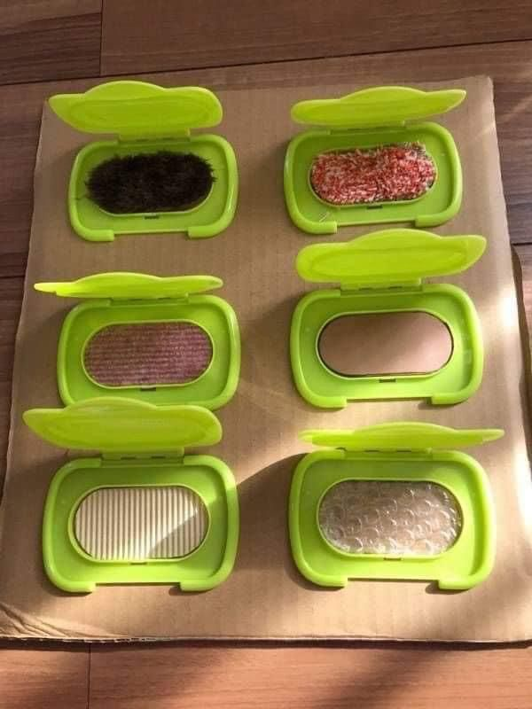
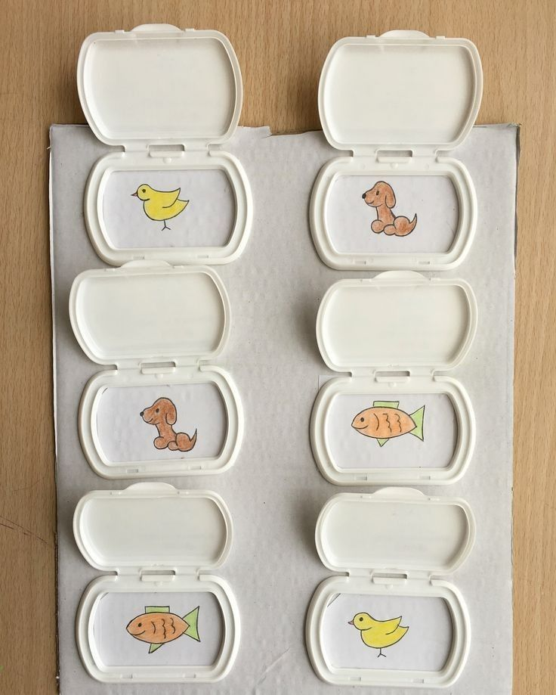
-Кинетические и кинестетические представления - Внимание и память

Slide 9
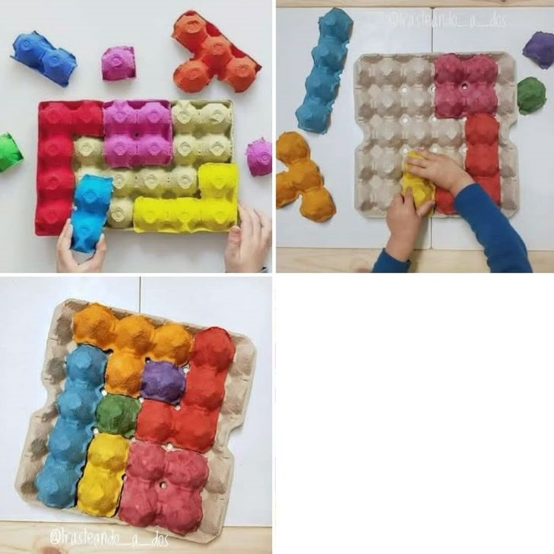
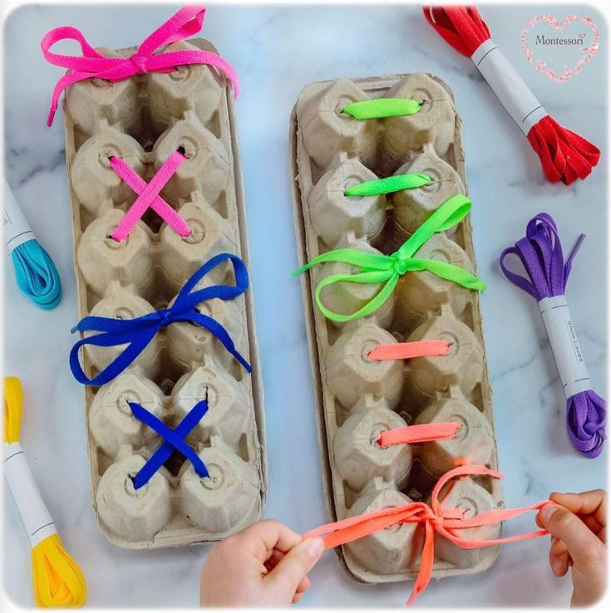
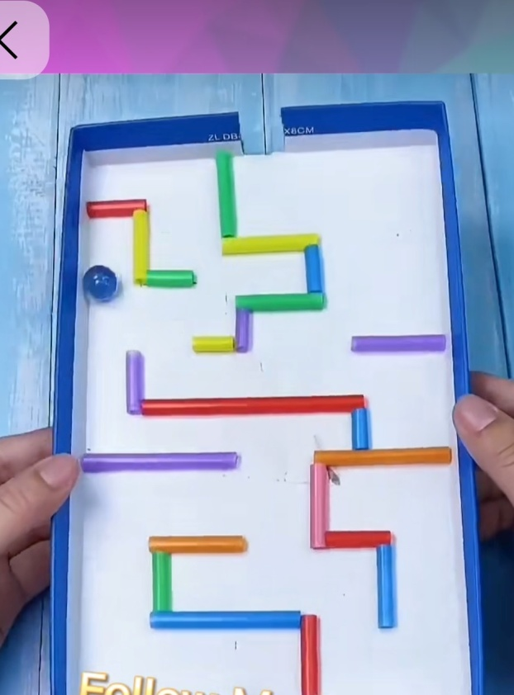
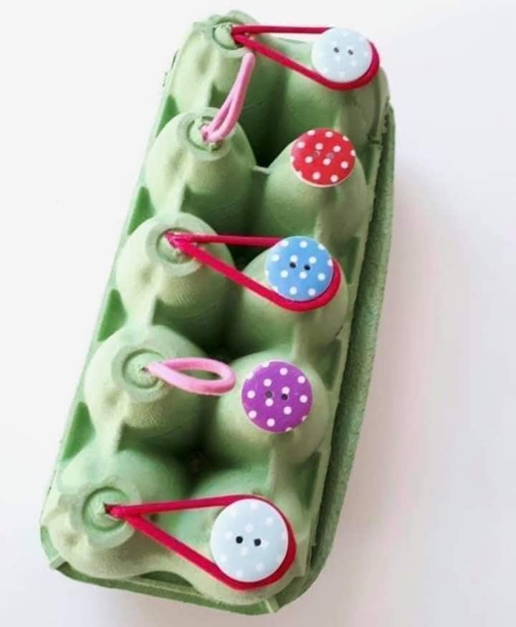

Slide 10
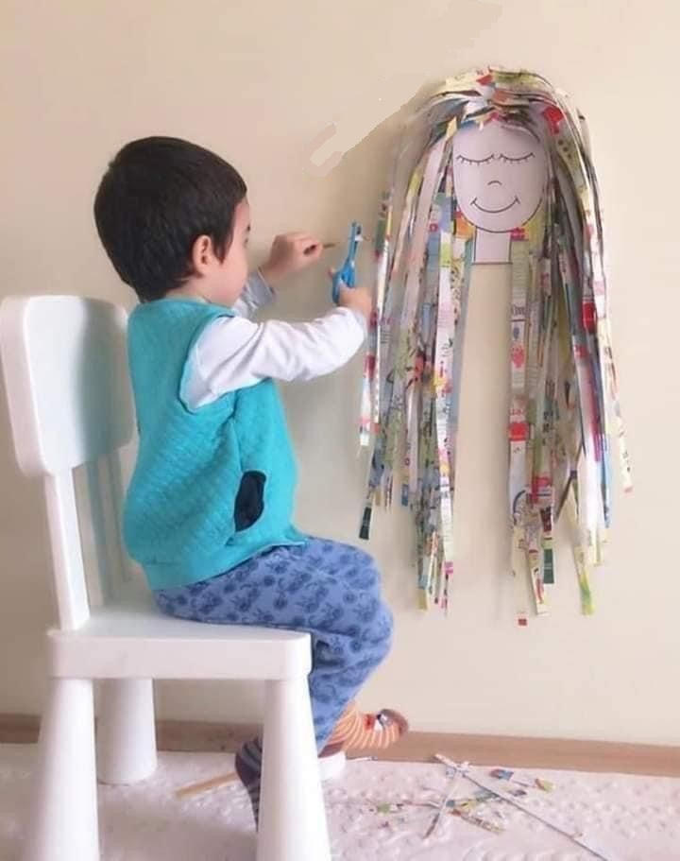
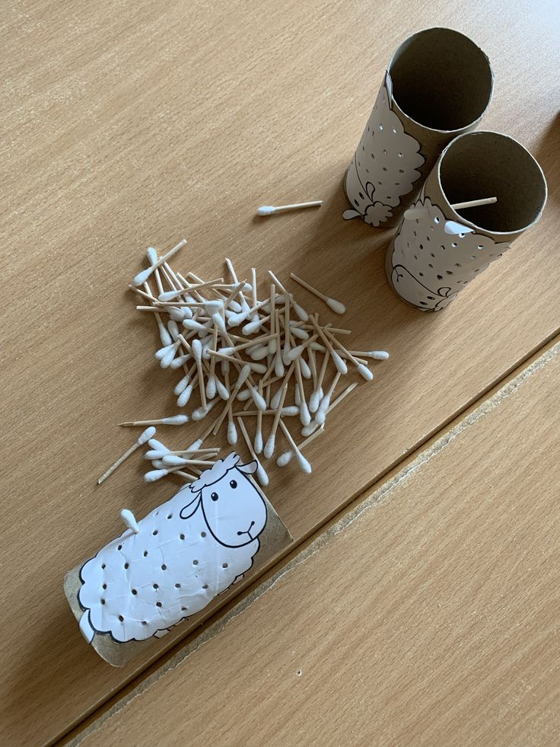

Slide 11
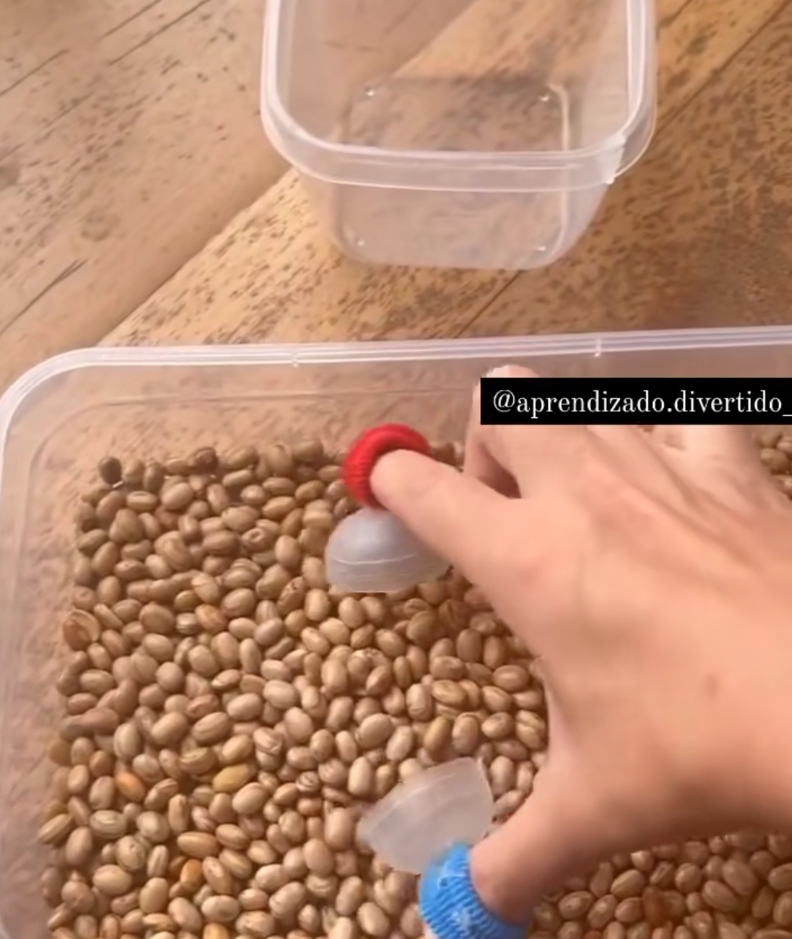
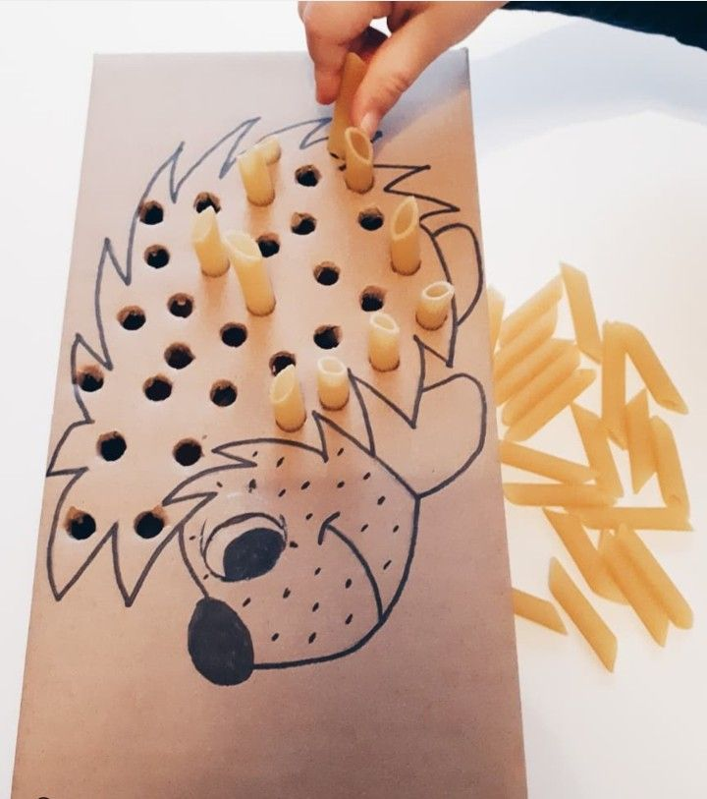

Slide 12
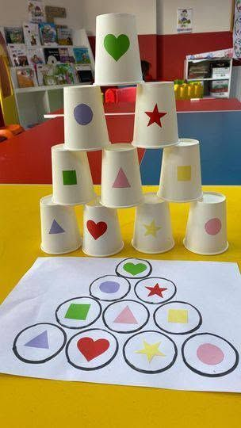
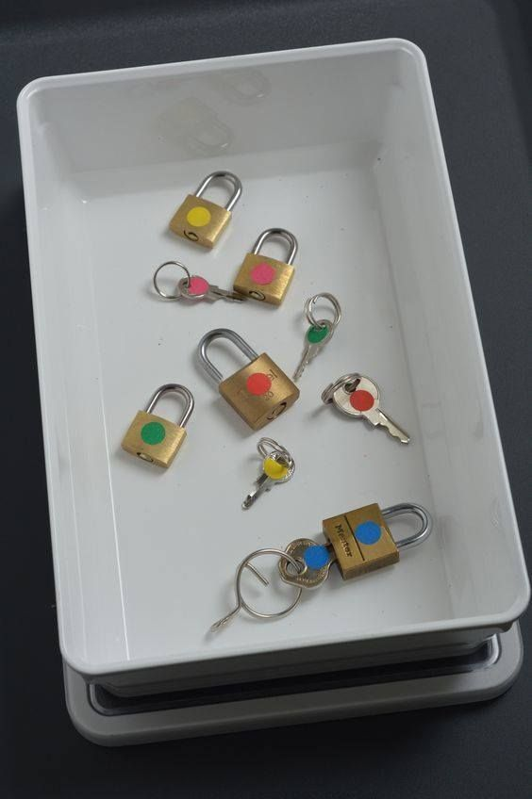
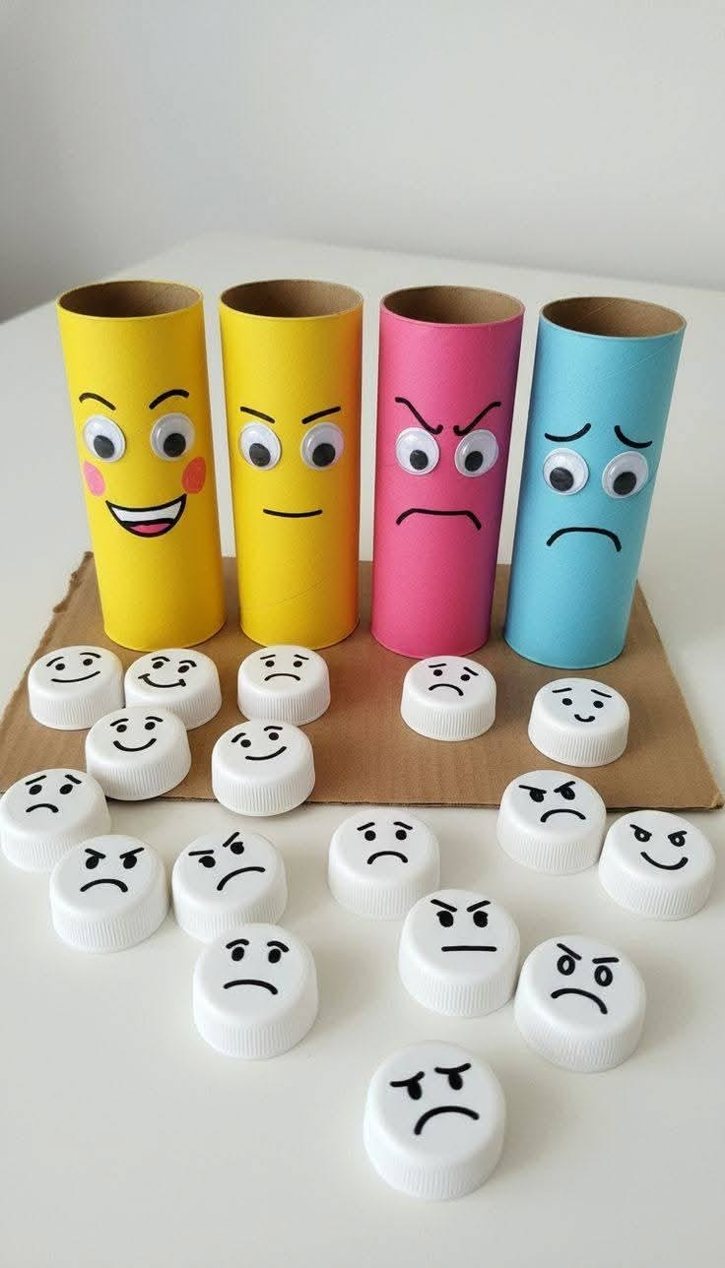

Slide 13
